Slide 1



Slide 2

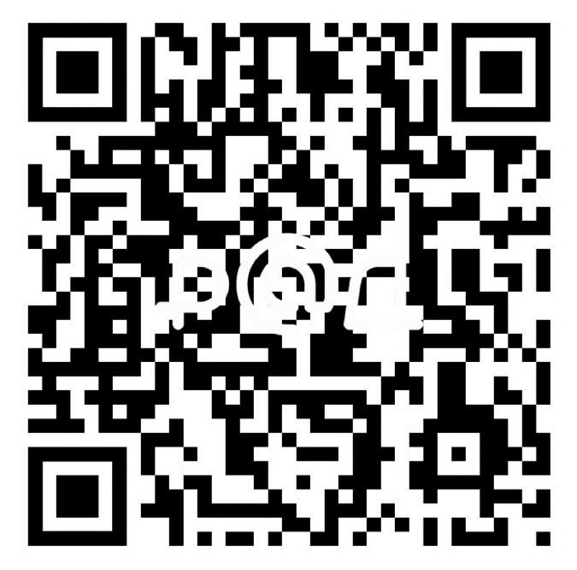

АКТУАЛЬНЫЕ ВОПРОСЫ ОСУЩЕСТВЛЕНИЯ ЗАКУПОК
В СООТВЕТСТВИИ С ТРЕБОВАНИЯМИ ЗАКОНА № 223-ФЗ
28.11.2024
САМАРСКАЯ ОБЛАСТЬ

Slide 3
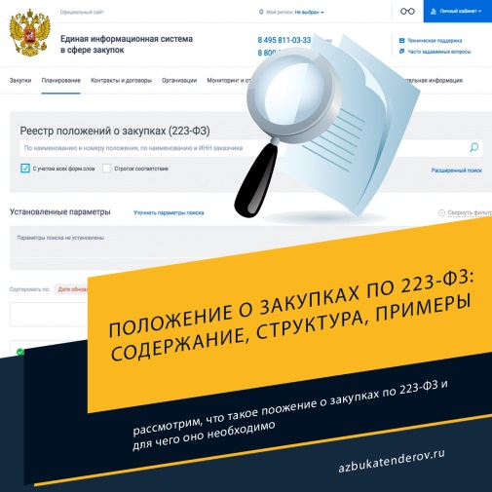
Изменения в Типовое положение о закупке товаров, работ, услуг заказчиков Самарской области
Колесникова Ирина Александровна
Главный консультант управления правового, кадрового и финансового обеспечения
ГУОТ Самарской области
Самара, 28.11.2024

Slide 4
Федеральный закон от 08.08.2024 № 318-ФЗ
Должны быть приведены в соответствие
с требованиями Федерального закона от 18.07.2011 № 223-ФЗ,
утверждены и размещены в ЕИС
Типовые положения
о закупках
до 1 декабря
2024 года
Положения
о закупках
до 1 января
2025 года
Положения о закупках, не соответствующие требованиям
по состоянию на 1 января 2025 года
считаются не размещенными в ЕИС

Slide 5
Изменения в Типовое положение
Приказ Главного управления организации торгов Самарской области от 25.11.2024 № 435 «О внесении изменений в приказ Главного управления организации торгов Самарской области от 10.10.2018 № 172 «Об утверждении типового положения о закупке товаров, работ, услуг бюджетных учреждений Самарской области, автономных учреждений Самарской области, государственных унитарных предприятий Самарской области и перечня бюджетных учреждений Самарской области, автономных учреждений Самарской области, государственных унитарных предприятий Самарской области, для которых применение типового положения о закупке является обязательным при утверждении ими положения
о закупке или внесении в него изменений».
В соответствии с пунктом 4 Приказа данный документ
вступил в силу со дня официального опубликования:
Официальный сайт Правительства Самарской области http://www.pravo.samregion.ru, 25.11.2024,
Официальный интернет-портал правовой информации http://pravo.gov.ru, 25.11.2024
Официальный сайт Главного управления организации торгов Самарской области https://webtorgi.samregion.ru/site/Show/Content/4975?ParentItemId=349
Единая информационная система в сфере закупок https://zakupki.gov.ru/epz/typalclause/card/common-info.html?typalClauseInfoId=115492 , 26.11.2024

Slide 6
Приказ Главного управления организации торгов Самарской области от 25.11.2024 № 435
Раздел «Термины и определения»
дополнен новыми формулировками:
Заявка участника закупки (заявка, предложение) – комплект документов, содержащий предложение участника закупки, направленное Заказчику в порядке, установленном документацией или извещением о закупке для участия в неконкурентной закупке
и /или для участия в конкурентной закупке.
Заявка участника закупки (заявка, предложение) на участие в неконкурентной закупке - комплект документов, содержащий предложение участника закупки, направленное Заказчику в порядке, установленном документацией или извещением о закупке
для участия в неконкурентной закупке.
Заявка участника закупки на участие в конкурентной закупке - комплект документов, содержащий предложение участника закупки, направленное Заказчику в порядке, установленном документацией или извещением о закупке в форме электронного документа для участия в конкурентной закупке.
Иностранное государство - иностранное государство и/или группа иностранных государств.
Иностранное лицо - иностранный гражданин и/или иностранное юридическое лицо.
Российское лицо - российский гражданин и/или российское юридическое лицо.

Slide 7
Приказ Главного управления организации торгов Самарской области от 25.11.2024 № 435
2. Раздел «3.13. Выполнение минимальной доли закупок товаров российского происхождения» дополнен сноской:
утрачивает силу с 01.01.2025
3. Типовое положение дополняется новым разделом
«3.16. Предоставление национального режима
при осуществлении закупок»
вступает в силу и применяется к отношениям, связанным с осуществлением закупок товаров, работ, услуг, извещения об осуществлении которых размещены в ЕИС и приглашения принять участие в которых направлены
либо договоры с единственными поставщиками (исполнителями, подрядчиками) при осуществлении которых заключены с 01.01.2025.

Slide 8
Приказ Главного управления организации торгов Самарской области от 25.11.2024 № 435
4. Раздел «5. Порядок заключения, исполнения, изменения
и расторжения договора» дополнен:
П. 5.15 При исполнении договора не допускается:
замена такого товара на происходящий из иностранного государства товар, в отношении которого установлен запрет закупок товаров (в том числе поставляемых при выполнении закупаемых работ, оказании закупаемых услуг), происходящих из иностранных государств, работ, услуг, соответственно выполняемых, оказываемых иностранными лицами;
замена товара на происходящий из иностранного государства товар, в отношении которого установлено ограничение закупок товаров (в том числе поставляемых при выполнении закупаемых работ, оказании закупаемых услуг), происходящих из иностранных государств, работ, услуг, соответственно выполняемых, оказываемых иностранными лицами,
если договор предусматривает поставку товара российского происхождения.
При исполнении договора допускается замена товара исключительно на товар российского происхождения, если договор предусматривает поставку товара российского происхождения, в случаях, если условиями закупки было установлено преимущество в отношении товаров российского происхождения (в том числе поставляемых при выполнении закупаемых работ, оказании закупаемых услуг), работ, услуг, соответственно выполняемых, оказываемых российскими лицами.

Slide 9
Приказ Главного управления организации торгов Самарской области от 25.11.2024 № 435
5. Перечень оснований закупки у единственного поставщика (подрядчика, исполнителя) дополнен пунктами:
70. Заключение договоров
на организацию временного
пребывания в учреждениях Самарской области граждан РФ, прибывших
из приграничных с Украиной регионов, включая приобретение продуктов питания, хозяйственных товаров, оказание прачечных услуг, медицинское обеспечение, перевозку, проживание.
71. Заключение договора с субъектом малого
и среднего предпринимательства, заключившим договор на поставку товара, оказание услуги, предусматривающий встречные инвестиционные обязательства поставщика (исполнителя)
по созданию, модернизации, освоению производства такого товара и (или) по созданию, реконструкции имущества, используемого
для оказания такой услуги (офсетный договор).
Поддержка реализуется в рамках Федерального закона от 24 июля 2007 г. № 209
«О развитии малого и среднего предпринимательства в Российской Федерации».

Slide 10
Приказ Главного управления организации торгов Самарской области от 25.11.2024 № 435
6. Перечень бюджетных учреждений Самарской области,
автономных учреждений Самарской области,
государственных унитарных предприятий Самарской области
изложен в новой редакции:
95 – бюджетных учреждений;
131
35 – автономных учреждений;
1 – унитарное предприятие

Slide 11
Положения о закупках товаров, работ, услуг организаций, указанных в приложении к Приказу, необходимо
привести в соответствие
и разместить в ЕИС
в срок до 31.12.2024

Slide 12
Порядок утверждения положения о закупке (ч. 3 ст. 2 ФЗ-223)
Заказчик | Положение утверждается
государственное бюджетное учреждение или муниципальное бюджетное учреждение | органом, осуществляющим функции и полномочия учредителя бюджетного учреждения
автономное учреждение | наблюдательным советом автономного учреждения
государственное унитарное предприятие или муниципальное унитарное предприятие | руководителем унитарного предприятия

Slide 13


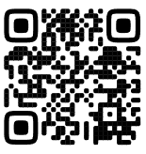

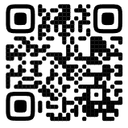

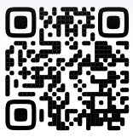

Главное управление
организации торгов
Самарской области
КОНТАКТЫ
443068 г. Самара,
ул. Скляренко 20,
тел.: (846)335-16-61
E-mail: torgi@samregion.ru
СПАСИБО ЗА ВНИМАНИЕ!

